Slide 1


기맞기획 11기 기업 협약 프로젝트 2팀 ‘NKK 스튜디오’ 제작
찍찍이 게임
캐릭터 기획서
NKK 스튜디오
팀장 박송호
부팀장 정승운
팀원 김규장
박도원
이예성
문서 최초 작성
문서 최종 수정
20261005
20261007
김규장
김규장

Slide 2
목차
개요 – 2P
스킬 – 10P
1. 목차
2. 로그
3. 의도 및 효과
4. 밈 활용
1. 스킬분류
2. 발동조건
캐릭터 – 6P
상세 기획 – 12P
1. 역할 및 방향성
2. 구성 요소
3. 전체 비주얼 컨셉
4. 등급별 특징
1. 원페이지 예시

Slide 3
개요 – 로그
순번 | 작성일 | 작성자 | 작성 내용 | 비고
1 | 2026-10-05 | 김규장 | 문서 최초 작성 | 개요작성, 예시 샘플 작성
2 | 2026-10-06 | 김규장 | 쥐 2마리 추가 | 탐정쥐, 치즈퐁듀쥐 작성완료
3 | 2026-10-07 | 김규장 | 리메이크 및 재작성 | 캐릭터 제작 상세기획 양산을 위한 문서로 목적 변경
4 | 2026-10-12 | 김규장 | 등급별 특징 추가 | 각 등급별 외형적 특징 추가
5

Slide 4



개요 – 의도 및 효과
기획의도: 캐릭터의 구성에 밈 을 적극적으로 활용하자
기대효과
다양한 밈을 활용한 친숙함 강화
밈 유입과 스트리머를 통한 바이럴
재밌는 스킬과 과장된 연출

Slide 5
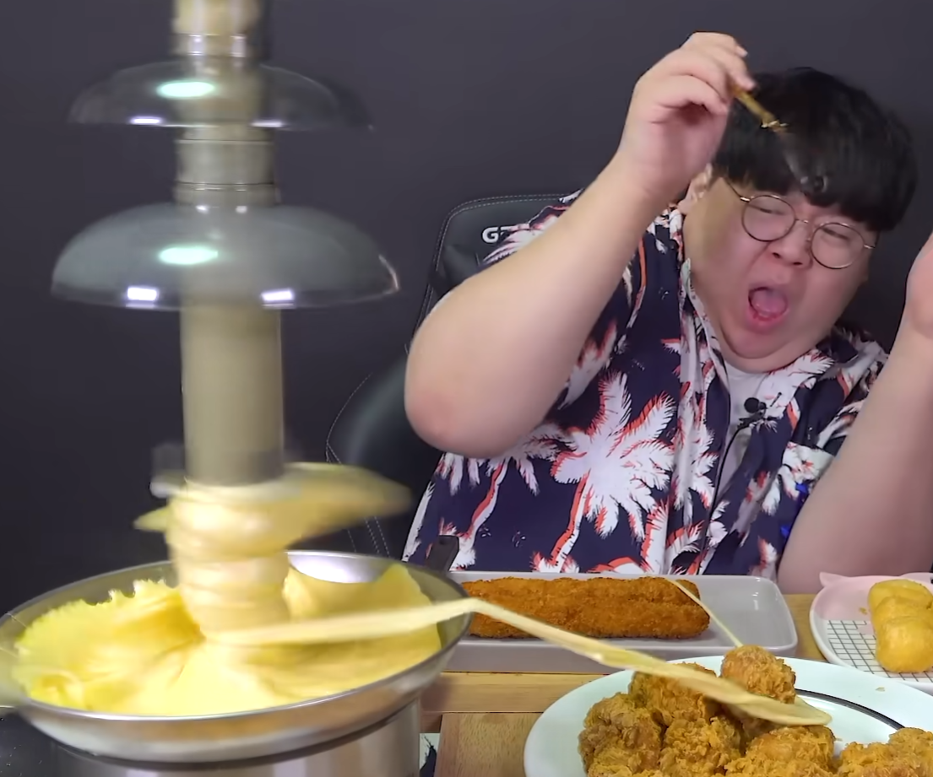

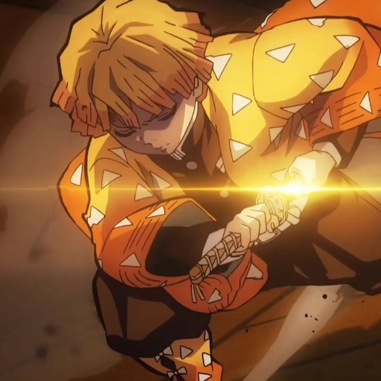
개요 – 밈 활용
밈 활용 방향: 외형을 쥐로 변형하고 ,우리 게임의 스킬에 변형하여 적용
사용하는 밈 종류
한국,스트리머 방송 밈
세계적으로 유행한 해외 밈
유명한 애니메이션 스킬 밈

Slide 6
캐릭터 – 역할 및 방향성
메카닉스
스킬을 사용하며 물건 과 벽을 부수거나 생명체를 공격
등급과 티어가 상승할때 마다 공격력이 강해짐
강력하고 화려한 스킬일수록 궁극기 게이지 요구량이 높음
비주얼
외형에 밈 캐릭터 특징이 드러나는 소품을 하나씩 활용
상위 등급일수록 쥐의 크기가 더욱더 커짐
스킬
캐릭터의 공격이자 시각적 재미를 담당하며 활용
캐릭터의 특징(밈)과 최대한 연관된 스킬 활용

Slide 7
캐릭터 – 구성요소
용어 | 설명
이름 | 도감에 표시되는 쥐의 이름
등급 | 쥐의 성능을 표시. (일반,레어,에픽,유니크,전설,신화로 구분)
티어 | 쥐가 해금 되는 특정한 단계
공격력 | 쥐가 입히는 피해량의 기초가 되는 스텟
필살기 게이지 | 쥐가 필살기를 사용하기 위해 채워야 하는 수치
패시브 스킬 | 쥐의 특징이며 상시 사용되는 스킬 (모든 등급 쥐가 보유)
액티브 스킬 | 쥐가 특정조건 마다 자동으로 사용하는 스킬 (희귀 쥐 이상이 보유)
필살기 | 컷 씬과 함께 사용하는 기술 ( 전설 쥐 이상이 보유)

Slide 8

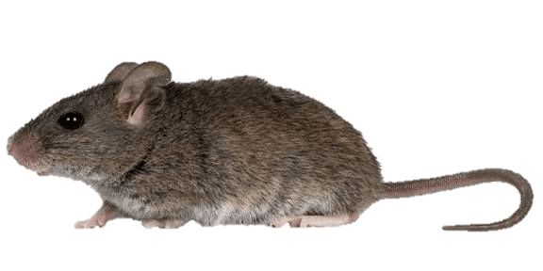


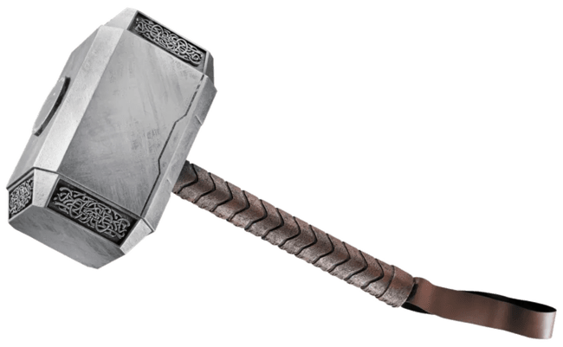
캐릭터 – 비주얼 컨셉
귀여운 쥐
모티브 캐릭터
쥐 기본 컬러 이미지
다양한 능력들을
상징하는 소품

Slide 9



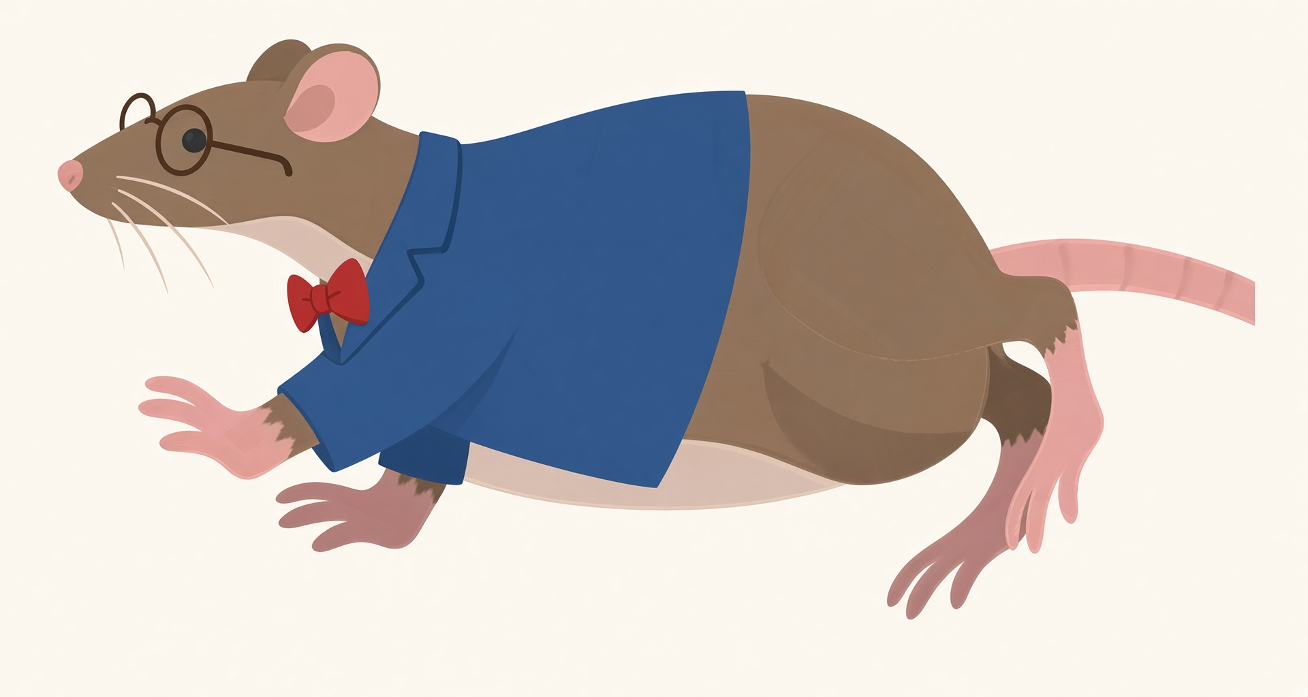
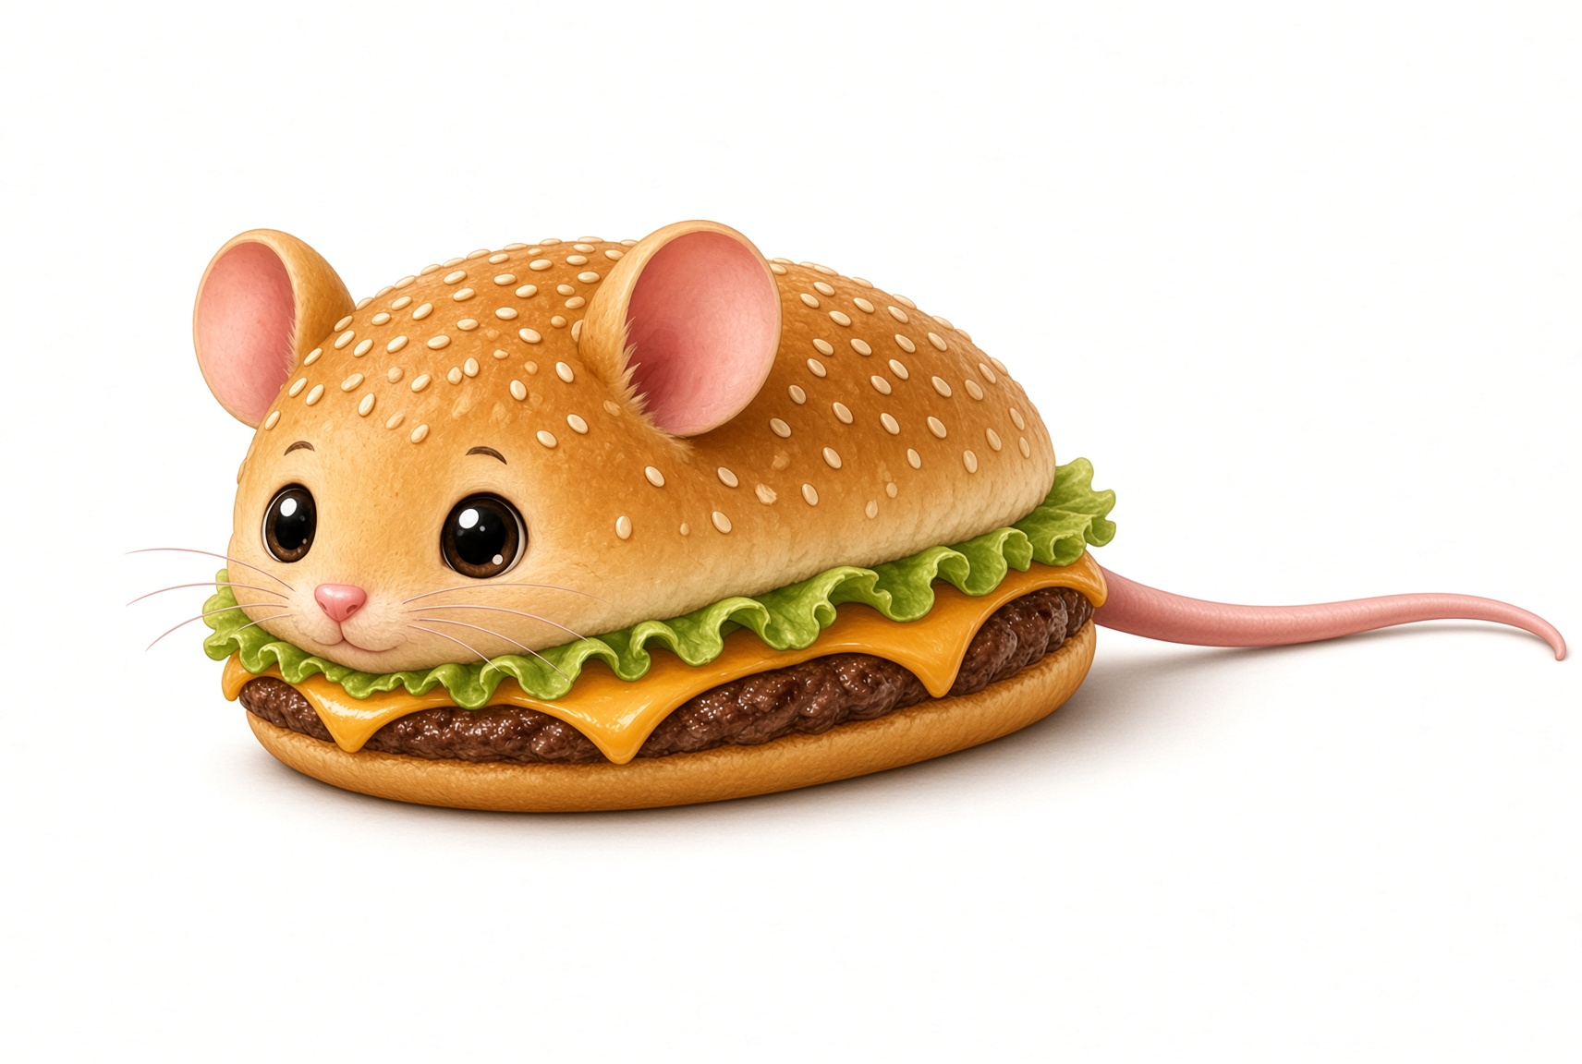
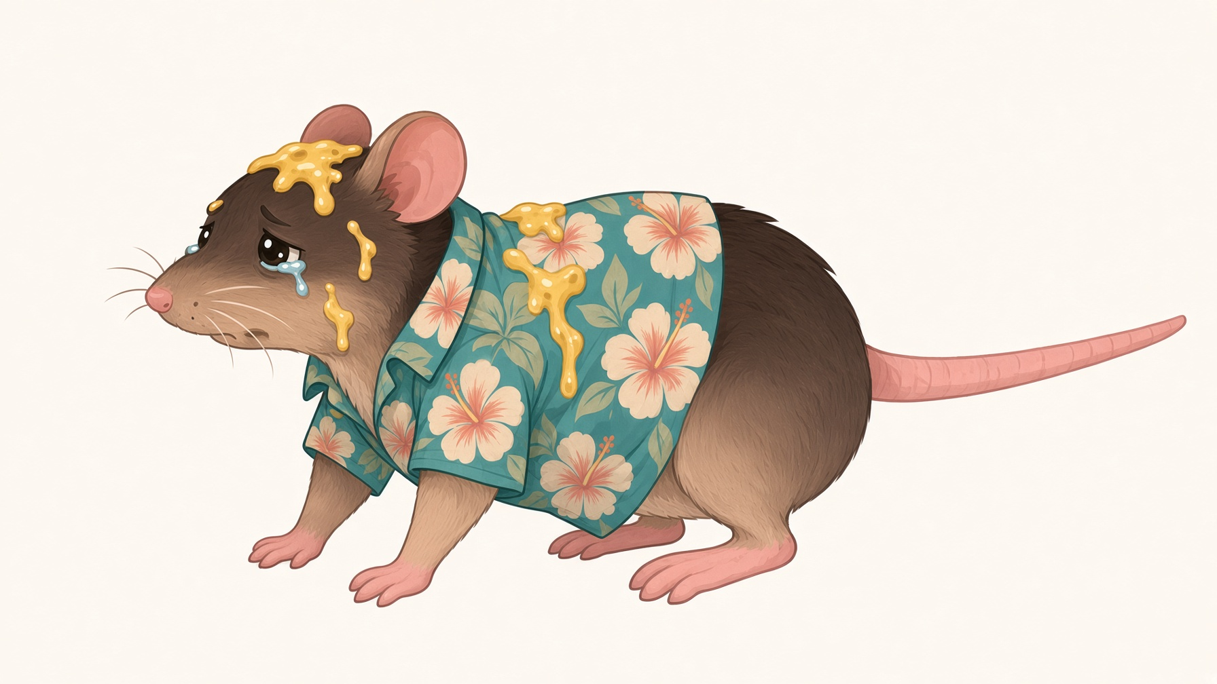
캐릭터 – 등급별 특징
일반쥐
유니크쥐
실제 있는 쥐 종류만 활용
그 어떠한 소품도 X ,쥐 색깔 변화만 가능
2개이상의 소품을 가지며 화려하지만 별도의 밈을 가지고 있지 않는 평범한쥐
레어쥐
전설쥐
소품을 간단하게 딱1개만 사용하여
특색을 나타낸 쥐
필살기와 밈 활용을 확실하게 가진쥐
필살기의 이펙트가 컷신 없이도 티가 날정도로 화려하지는 않은쥐
에픽쥐
신화쥐
쥐와 거리가 멀도록 외형을 특별한 컨셉을 확실하게 가지는 독특한 쥐
메카닉스도 독특한 외형을 따라감.
필살기와 밈 활용을 확실하게 가진쥐
이펙트가 컷신이 없어도 맵에 크게 드러날 정도로 화려한 수준을 가진쥐

Slide 10
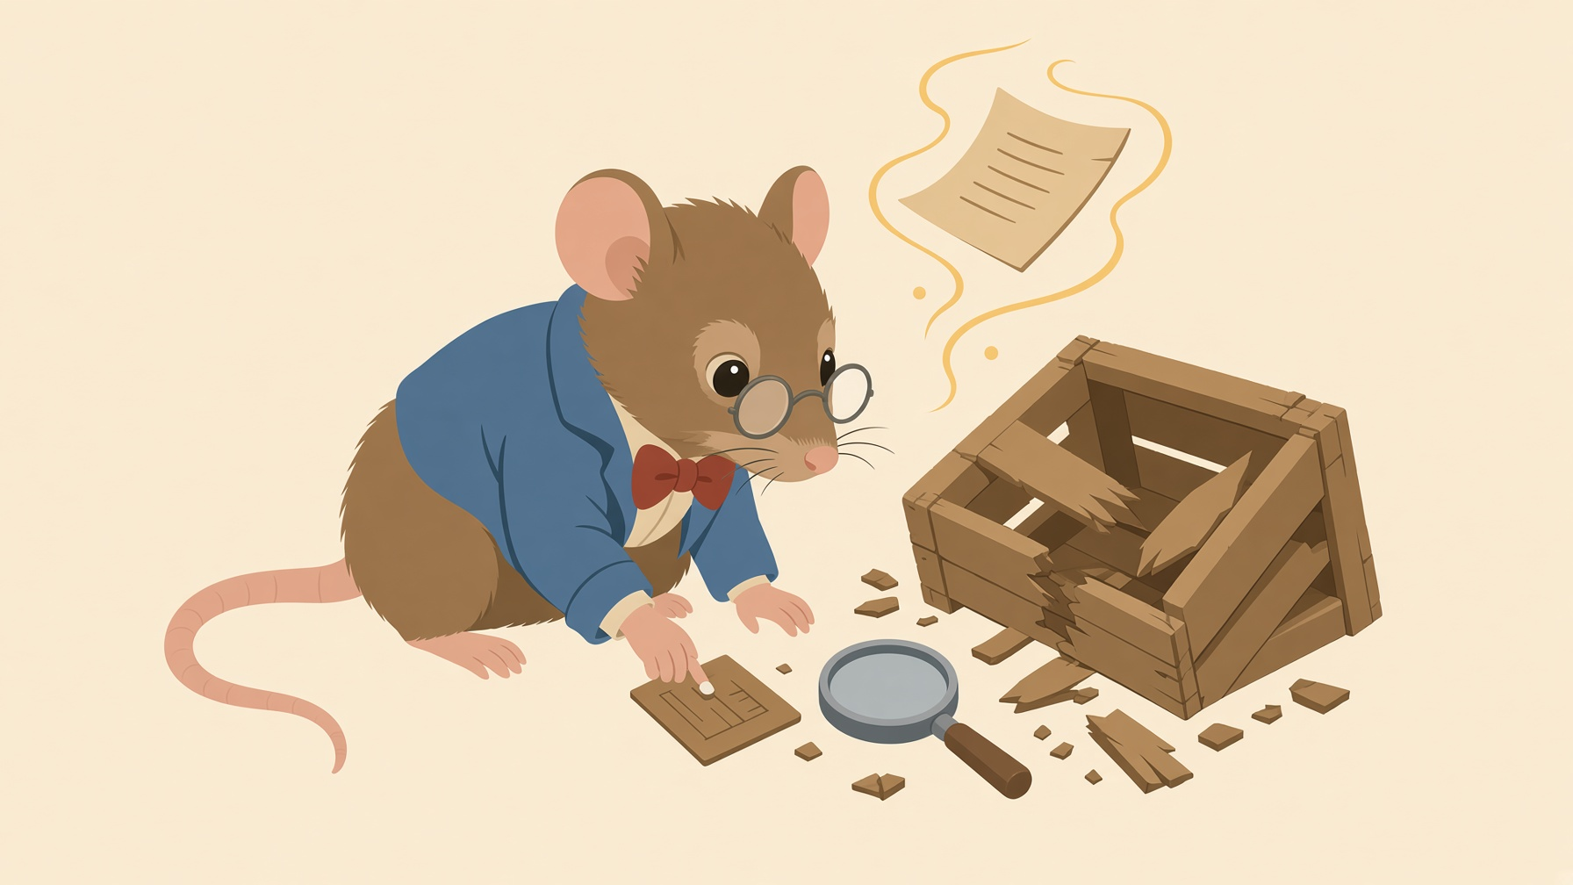
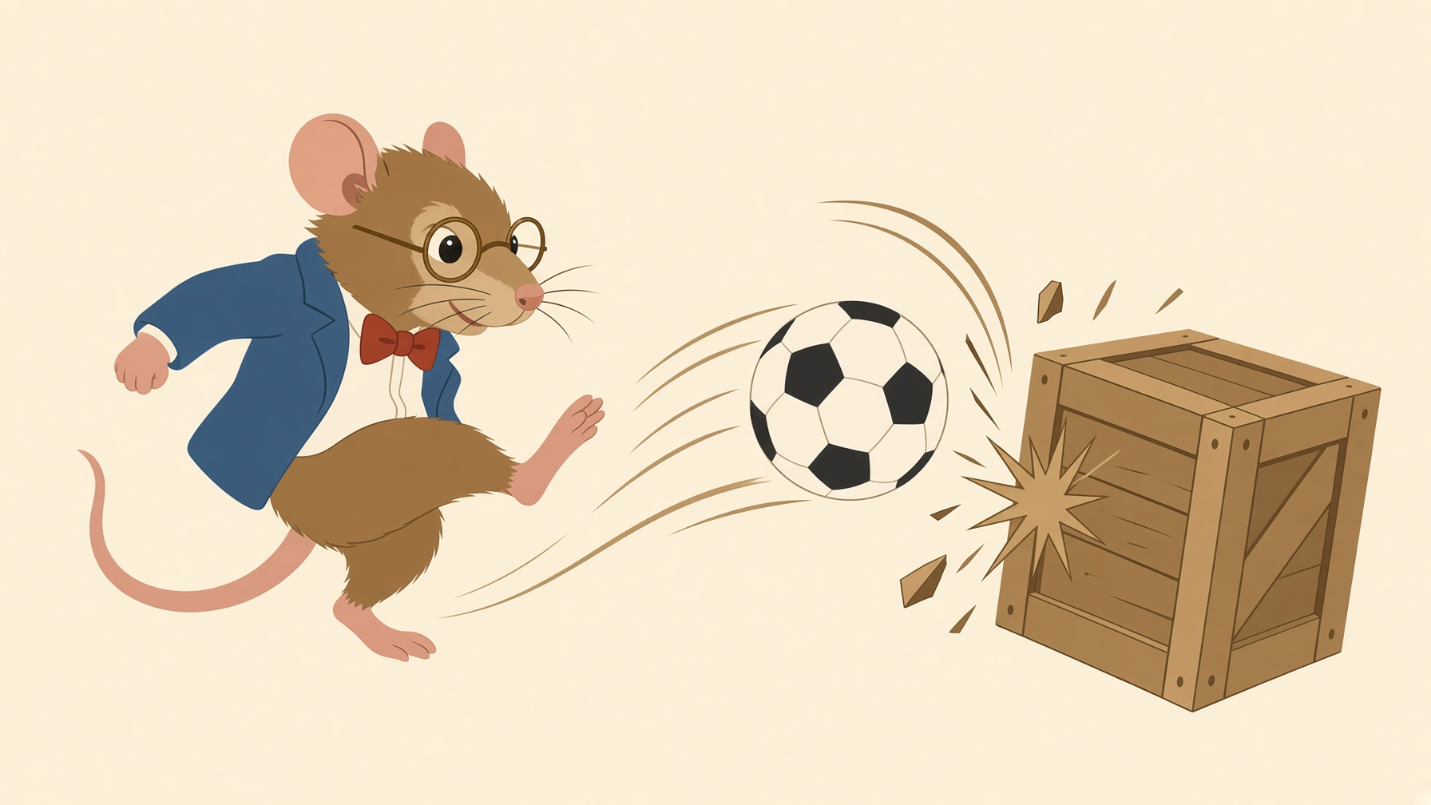
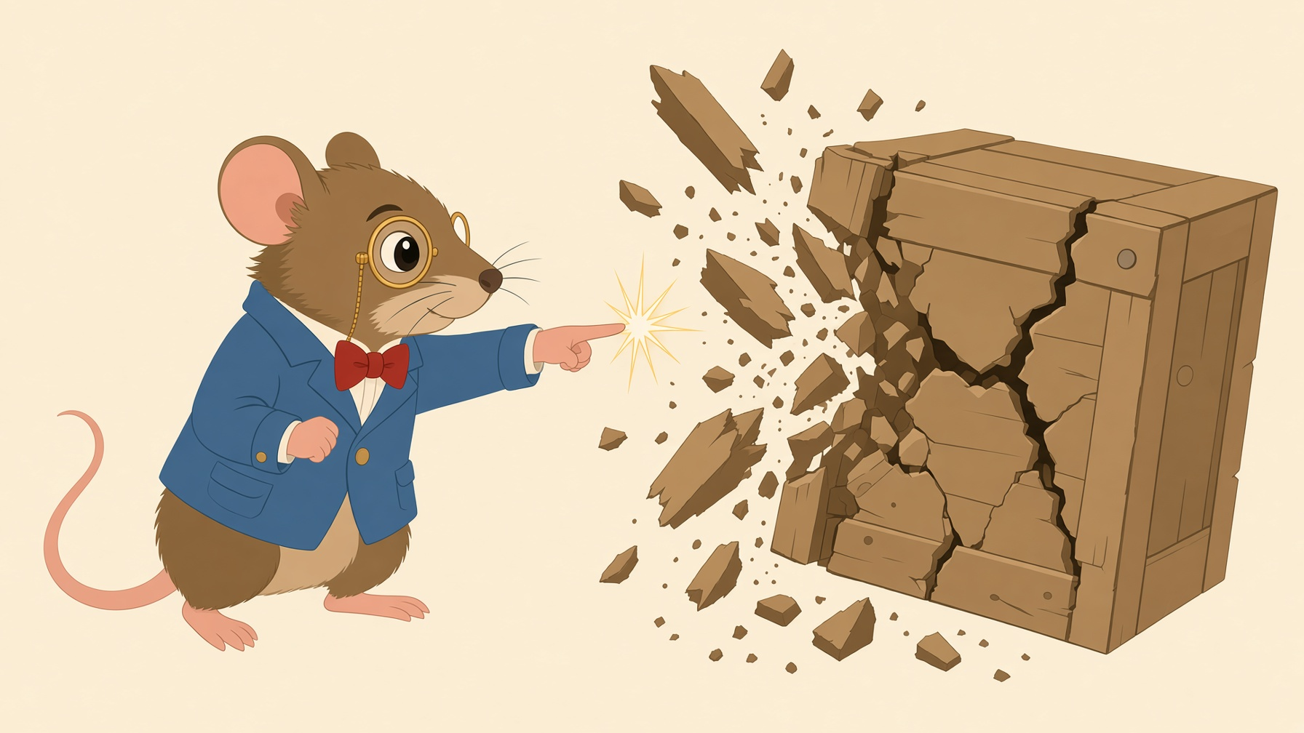
스킬 – 스킬분류
패시브
상시 적용이거나 특정조건 충족 때 즉시 보정되는 수치적 스킬
모든 등급의 쥐가 사용가능
레벨과 등급의 제한이 없어 모든 쥐가 보유함
액티브
특정조건 충족 때 간략한 연출과 함께 사용하는 스킬
에픽 이상의 쥐만 사용가능
또한 쥐의 레벨이 5이상이어야 사용가능
필살기
필살기 게이지가 가득 찰때 컷신과 함께 화려하게 사용하는 스킬
전설 이상의 쥐만 사용가능
또한 쥐의 레벨이 10이상이어야 사용가능

Slide 11
스킬 – 발동 조건
쥐 캐릭터 테이블의 Cond Type을 참조 ( 첨부한 이미지)
Ally_Count | 주변에 동료가 일정 수 이상 모였을 때
Interval | 일정 주기마다
Hit_Wall | 벽을 들이받을 때
Hit_Item | 물건에 부딪혀 갉을 때
Combo_Over | 현재 콤보가 일정 이상일 때
Birth | 이 쥐가 부모로 새끼를 낳을 때
Destroy_Item | 이 쥐가 물건을 부쉈을 때
Drop_Prop | 물건을 파괴후 소품 드랍 및 같은종이 획득
Sleep_Start | 잠들 때
Parcel_Drop | 택배(웨이브) 투하 때
On_Screen | 쥐가 화면에 보일 때만
Item_In_Range | 반경 안에 물건이 있을 때만
Dashing | 돌진 중일 때
Hit_Gold_Item | 황금 물건을 갉을 때

Slide 12
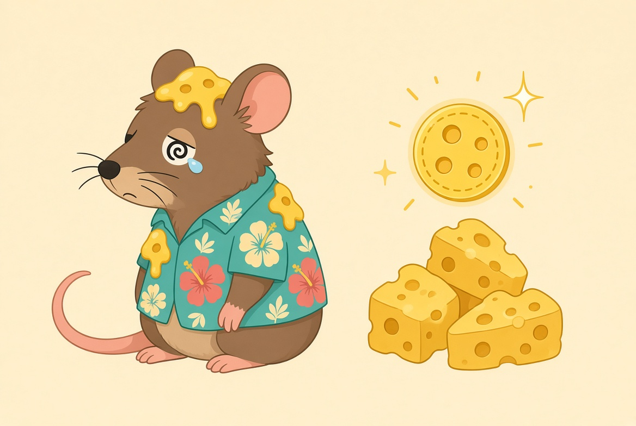
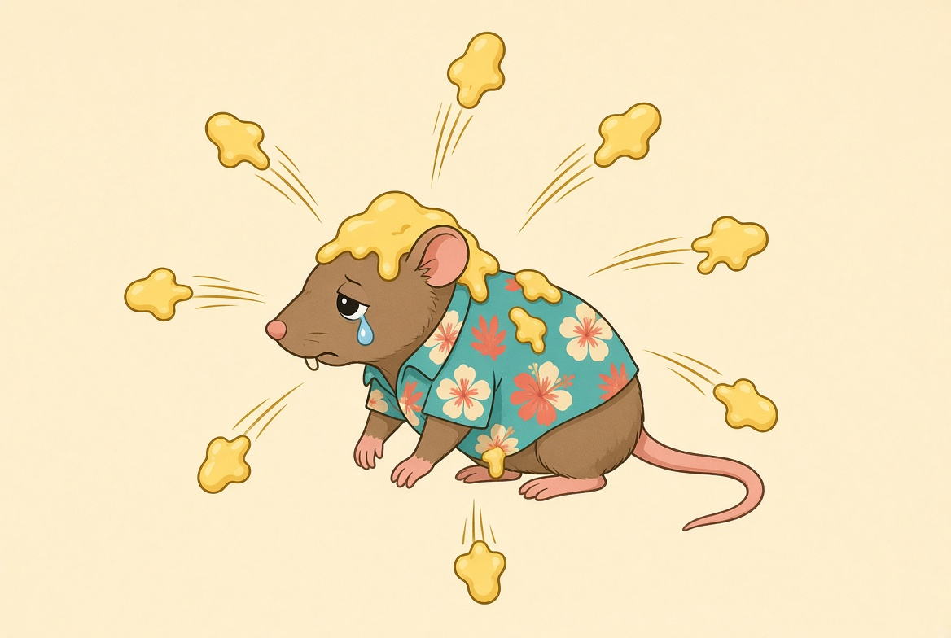
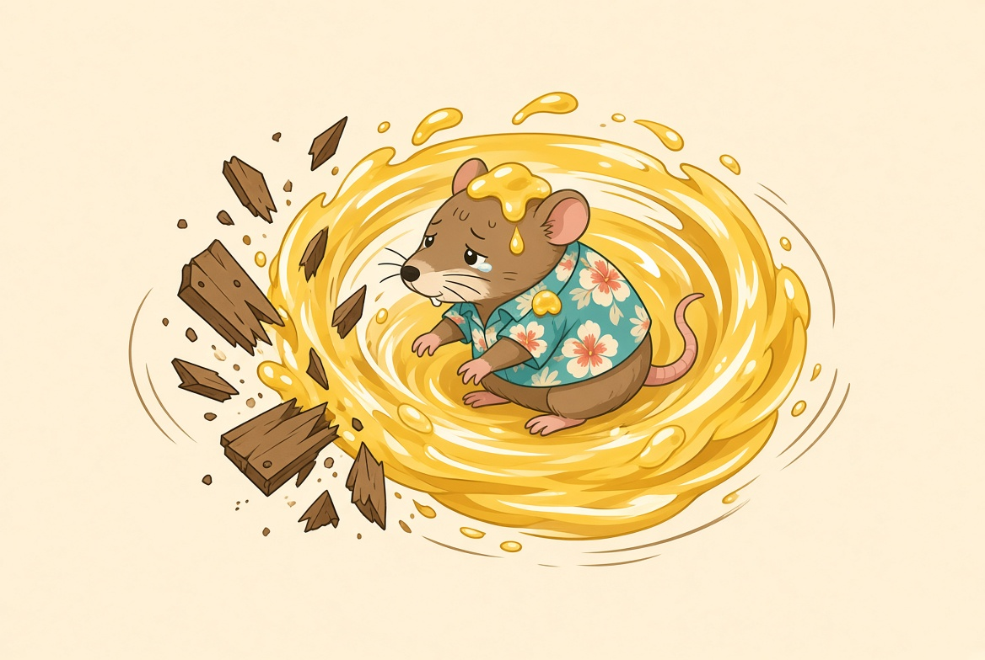
신화쥐 – 치즈 퐁듀 쥐
신화
티어 2
돌파
업적: 🏆 치즈와 원만히 해결하시길
공격력 80
치즈 수집 50회
레퍼런스
테스터훈 치즈분수 밈 패러디 , 촬영당시 입은 하와이완 티셔츠, 치즈가 묻은게 특징
기획의도
360도 방향으로 공격하며 치즈를 활용하여 공격하는 쥐
패시브
액티브
필살기
치즈 추가
치즈 분수
회전회오리 !
이 쥐의 액티브,필살기 스킬로 적 처치시 치즈획득량 100%증가
발동조건: 5초마다 자동으로 발동
효과: 8방향(각45도) 로 일정한 각도로 특정주기 마다 치즈 탄환 발사
치즈가 팽이처럼 4초동안 빙글빙글 회전
래퍼런스 (가렌E)
0.4초 마다 1번씩 타격하여 10번타격

